Slide 1
Dialogmøde Forår 2024
Velkommen

Slide 2
Program
9.30 Ankomst Morgenkaffe
10.00 Velkomst v./ landsformand Birger Rasmussen
10.15 Aktuel Ældre- og Sundhedspolitik v./ direktør Bjarne Hastrup
Spørgsmål og debat
12.15 Frokost Bytte pladser
13.15 Ældretelefonen som samtalelinje Oplæg og dialog
Det gode samarbejde i lokalafdelingerne
14.25 Kaffe og Kage
14.45 Det gode samarbejde i lokalafdelingerne - fortsat
Opsamling og afrunding v./ landsformand Birger Rasmussen
15.30 Tak for nu!
Notes:
Roller

Slide 3
Kom, maj, du søde, milde!
Kom, maj, du søde, milde! gør skoven atter grøn, og lad ved bæk og kilde violen blomstre skøn. Hvor ville jeg dog gerne, at jeg igen den så! Ak, kære maj! hvor gerne igen i marken gå. Tek Christian A. Overb6
1/4

Slide 4
Kom, maj, du søde, milde!
Om vintren kan man have så mangt et tidsfordriv; man kan i sneen trave, det er et lystigt liv; har leg af mange arter, især ved juletid, vel også kanefarter på landet hid og did.
2/4

Slide 5
Kom, maj, du søde, milde!
Men når så lærken svinger sig op med muntert slag, og vi på engen springer, er det en anden sag! Men nu min kæphest rolig i krogen hist må stå; thi uden for vor bolig man kan for søl ej gå.
3/4

Slide 6
Kom, maj, du søde, milde!
Du derfor smukt dig skynde, kom, kære maj, o kom! at snart vi kan begynde på marken vor springom. Men frem for alt du mange violer tage med, og nattergalesange og kukkeren tag med
Tekst: Christian A. Overbeck, 1776 Melodi: W.A. Mozart, 1791 4/4

Slide 7
Afstemning
JA
NEJ
“Var du med til seneste
Dialogmøde i efteråret?”

Slide 8
Dialogmøder 2024 Aktuel ældre- og sundhedspolitik
Adm. direktør bjarne hastrup
Hvad sker der på det ældre- og sundhedspolitiske område?

Slide 9
2024: Et politisk ”Fantom-år”
Ældre sagens hovedindsatser
Notes:
….

Slide 10
Endelig kom den… Ældrereformen
En langstrakt politisk kamp
Aftalens hovedpunkter
Arbejdet slutter ikke her!
Notes:
Og sikke et slid og slæb det har været for at nå hertil.
Ikke kun for politikerne og de skiftende regeringer.
Men også for os i Ældre Sagen.
Vi har som I ved i mange år kæmpet og kæmpet for at få politikerne til at forstå behovet.
Nu er vi nået her til, og jeg vil i det følgende ridse nogle af hovedpunkterne og demonstrere hvordan vi fra Ældre Sagens side har påvirket processen undervejs.

Slide 11
Ældre Sagen har kæmpet for en ”New Deal” i flere år
Behov for et 360-graders eftersyn af ældreplejen
Hjemmet som en banegård
Manglende samarbejde med pårørende
Minuttyranni og regnearksledelse

Slide 12
Ældrereform – tidslinje 2024
Januar Sekretariatet
udarbejder politikpapirer
Hele 6 ministermøder
Stormøde i Fredericia
Regeringens udspil
Februar Ældre Sagen er forsigtigt optimistisk
Ældre Sagen holder ordførermøder på Christiansborg
Politiske forhandlinger starter
Marts Ældre Sagen bekymres
Regeringen mister flertal
Aftale udskydes
April Intense forhandlinger Ældre Sagen påvirker til det sidste
Endelig aftale

Slide 13
En ældrelov med få bærende værdier
Det har ældre Sagen påvirket
Selvbestemmelse for den ældre
Kontinuitet og faste tværfaglige teams
Klar forventning til samarbejde med pårørende

Slide 14
Selvbestemmelse: Styrket frit valg, gennemsigtighed og kvalitet
Det frie valg skal kunne udøves på oplyst grundlag
Partnerskab om meningsfulde data i ældreplejen. Ældre Sagen indgår i dette partnerskab
Kvalitetsindikatorer på plejehjemsoversigten
Åbenhed om alle plejehjems økonomi

Slide 15
Udbredelsen af faste teams
Det har ældre Sagen påvirket
376,1 mio. kr. i 2024 til udbredelsen af faste teams
Ældre Sagen involveres i implementeringen

Slide 16
Velfærdsteknologi
Det har ældre Sagen påvirket
Udarbejdelse af en national strategi for udbredelse af velfærdsteknologi i ældreplejen
Der afsættes 39 mio. kr. fra 2024-2027 til strategien
Ældre Sagen vil sidde med i det tilhørende partnerskab
Ældre Sagens frivillige vil hjælpe og understøtte borgernes anvendelse af velfærdsteknologi . Der afsættes 1. mio. årligt

Slide 17
Tættere samspil med pårørende
Det har ældre Sagen påvirket
Pårørende skal anerkendes og ses som en ressource i at skabe klarhed om den ældres ønsker og behov
Klar forventning til etablering af samarbejde med pårørende i forbindelse med tildeling og udførelse af hjælp
Pårørende skal have tilbud om afløsning og aflastning, hvis de passer en ældre med nedsat funktionsevne

Slide 18
Realisering af aftalen
Det har ældre Sagen påvirket
Der etableres 3 ’implementeringsfora’, når reformen skal gøres til virkelighed
Ældre Sagen er med i alle tre fora

Slide 19
Sundhed i ældrereformen
Det har ældre Sagen påvirket
For at skabe sammenhæng mellem sundhedsområdet og ældreplejen vil regeringen invitere til drøftelser med Folketingets partier som opfølgning på afrapportering fra Sundhedsstrukturkommissionen

Slide 20
Sundhedsområdet
Ældre Sagens Taskforce
Anbefalinger offentliggjort
Seneste nyt om sundheds-strukturkommissionen
Sundhedssektorens prioriteringsråd
Fælles indsats: midlertidige pladser
Notes:
(

Slide 21
Forventede bud på ny struktur
Kommissionen (iflg. Mandag Morgen):
Klyngemodel
Regionsmodel
Statsmodel
Ældre Sagen:
Omsorg og sundhed tænkes sammen
Mandag Morgen, 6.5.24

Slide 22
Taskforce: Anbefalinger til fremtidens sundhedsvæsen

Slide 23
Midlertidige pladser – stop øget brugerbetaling
ÆLDRE SAGENS FÆLLES INDSATS 2023
Mere behandling og pleje i det nære fremfor på sygehus skaber øget brugerbetaling (fx ophold på midlertidige pladser og kørsel)
Ingen brugerbetaling uanset om sengepladser er på sygehus eller i det nære sundhedsvæsen
Regler skal passe til sundhedsvæsenets indretning i dag
Krav til kvaliteten (adgang til læge)
OBS overlapper med nyt forslag fra Danske Regioner
https://ekstrabladet.dk/nyheder/samfund/92-aarig-skulle-selv-betale-for-ambulance-helt-urimeligt/10175457

Slide 24
Magtanvendelse
Ældre Sagen har afgivet kritisk høringssvar
Ældre Sagen siger:
NEJ til at låse demensramte inde i op til 10 timer
NEJ til endnu mere kameraovervågning uden samtykke
NEJ til krænkelse af den enkelte ældres privatliv

Slide 25
Magtanvendelse
Aftale indgået d. 2. maj 2024
Politikerne har lyttet til nogle af Ældre Sagens indvendinger (indelåsning), men aftalen indeholder stadig alvorlige torne som f.eks.:
- Kameraovervågning (uden samtykke)
- Epilepsialarmer
- Udvidet mulighed af fastholdelse

Slide 26
Afstemning
JA
NEJ
“Støtter I Ældre Sagens holdning til magtanvendelse?”

Slide 27
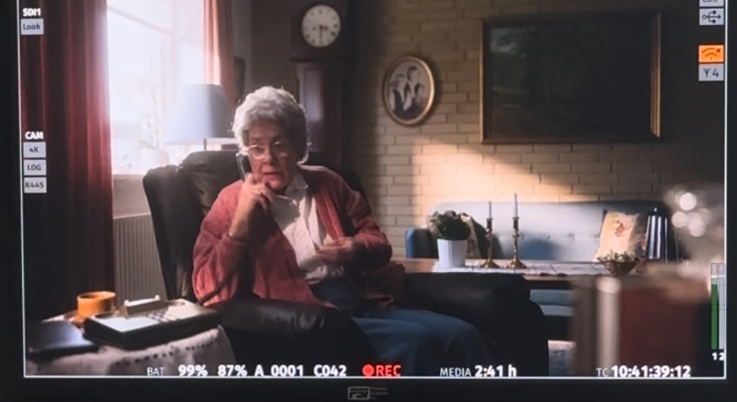
Kampagne: Pensionisternes økonomi
Siden foråret 2022 har Ældre sagen foreslået at fremrykke reguleringen af pensionen
Det er ikke rimeligt, at pensionister stilles dårligere end lønmodtagerne,
så nu er igangsat en storstilet kampagne

Slide 28
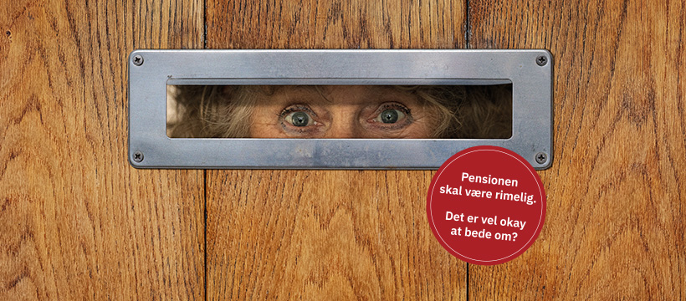
Hovedbudskab
Pensionen skal være rimelig.
Det er vel okay at bede om?
KAMPAGNEN KØRER FRA 6. MAJ TIL 27. MAJ MED BUDSKABET:

Slide 29
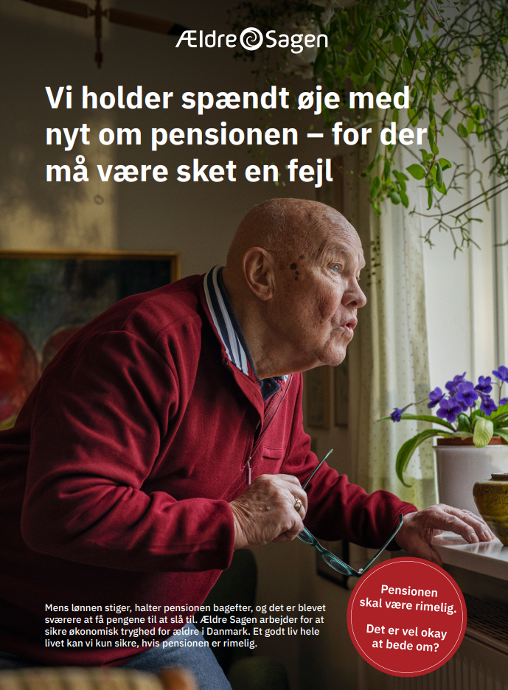
Konceptet
Notes:
Her to eksempler på hvordan kampagnen ser ud. Annoncerne er at finde i både landsdækkende og regionale aviser i det meste af maj-måned.

Slide 30
Elementer i kampagnen
Tv
Outdoor
Annoncer
Egne kanaler

Slide 31
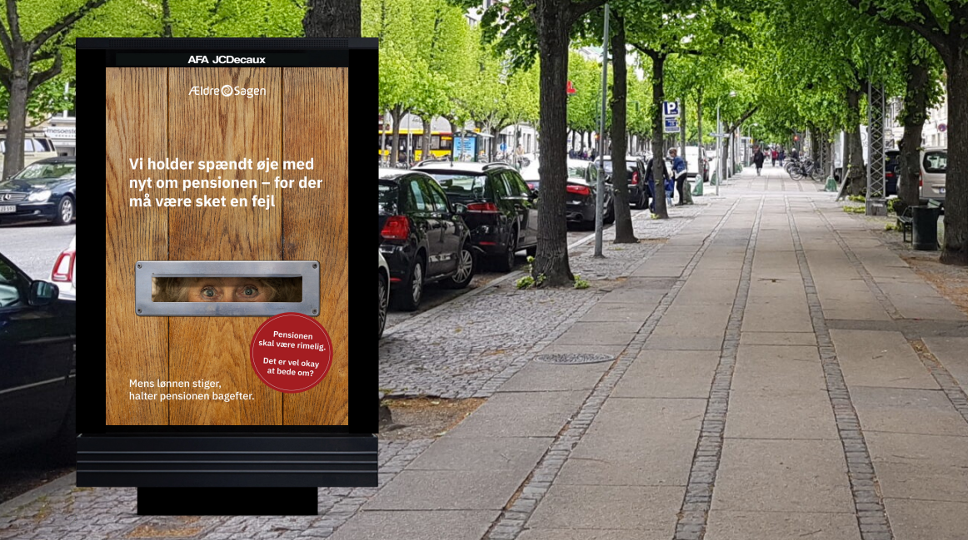

Slide 32
Kampagnen i politisk lys
Ældre Sagen har inviteret sig til møde hos samtlige beskæftigelses- og finansordførere

Slide 33
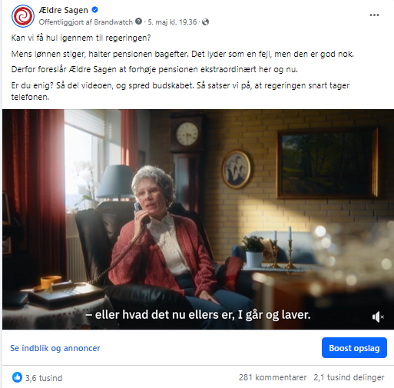
Måling pensionskampagne
Rådgivningen har fået flere henvendelser, hvor folk udtrykte stor begejstret over vores kampagne
Pensionskampagne
I alt har filmen (og opslag om hvad består pensionen af) opnået en rækkevidde på ca. 1 million mennesker både på Instagram og Facebook i kampagneperioden.
Pensionskampagnen er det mest læste indhold i det seneste nyhedsbrev
Rådgivningen har fået flere henvendelser, hvor folk udtrykker deres begejstring
Vi får mange, mange tusind likes og delinger. Mange udtrykker glæde ved at vi er synlige og synes vores indhold er sjovt og vedkommende

Slide 34
Afstemning
JA
NEJ
“Vil Ældre Sagens medlemmer se positivt på pensionskampagnen?”

Slide 35
TAK FOR OPMÆRKSOMHEDEN

Slide 36
Tænk – Tal – Skriv – Del
Tænk (ca. 2 min.)
Overvej for dig selv:
Tal (ca. 10 min.)
Tal med gruppen om det du har tænkt på.
Sørg for at alle bliver hørt.
Skriv 1-2 spørgsmål ned, som I gerne vil stille til Bjarne.
Brug det blå papkort.
Husk at skrive jeres bordnummer på som underskrift.
Del (ca. 45 min.)
Skriv (ca. 5 min.)
Alle papkort med spørgsmål samles ind
Derefter deles og drøftes spørgsmålene på skift i plenum.
Hvad lagde du særligt mærke til?
Hvad undrede du dig over i oplægget?
Aktuel Ældre- og sundhedspolitik

Slide 37
Eksempel
Skriv på det blå papkort – skriv tydeligt og tilføj bordnummer

Slide 38
Ældretelefonen som samtalelinje

Slide 39
Ældretelefonen - version 1.0
Ældretelefonen startede under coronakrisen, da samfundet lukkede ned.
Vi har siden da matchet telefonværter og telefonvenner, som ringer til hinanden ca. en gang om ugen.
Vi har i dag ca. 500 vennepar.
Indsatsen vil fremover blive kaldt ‘TELEFONVENNER’.
Telefonnummer: 82 82 03 00
Åbningstider: mandag-fredag kl. 9-15.

Slide 40
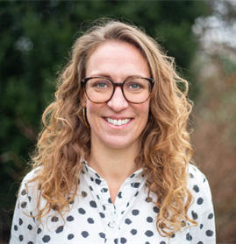
Ældretelefonen – version 2.0
Vi omdanner Ældretelefonen til en anonym samtalelinje.
Et 3 årigt projekt støttet af Trygfonden med 7.7 millioner kroner.
Ældretelefonen går i luften 3. juni.
Succeskriterie: 11.500 opkald på 3 år
Hvem kan ringe? Mennesker der mangler nogen at tale med
Mennesker der oplever ensomhed
Mennesker som ikke kan tale med deres nærmeste om det, som fylder
Hvad kan de ringe med?
Oplevelsen af ensomhed, en ægtefælles sygdom, sorg, angst for at dø, børnebørn, frygt for krig – alt det som kan fylde
Vibeke Bruun-Toft er ansat som projektleder
Notes:
Vi er IKKE en rådgivning

Slide 41
Vi går i luften 3. juni
Telefonnummer
32 210 210
Åbningstider
Mandag-fredag kl. 9-15

Slide 42
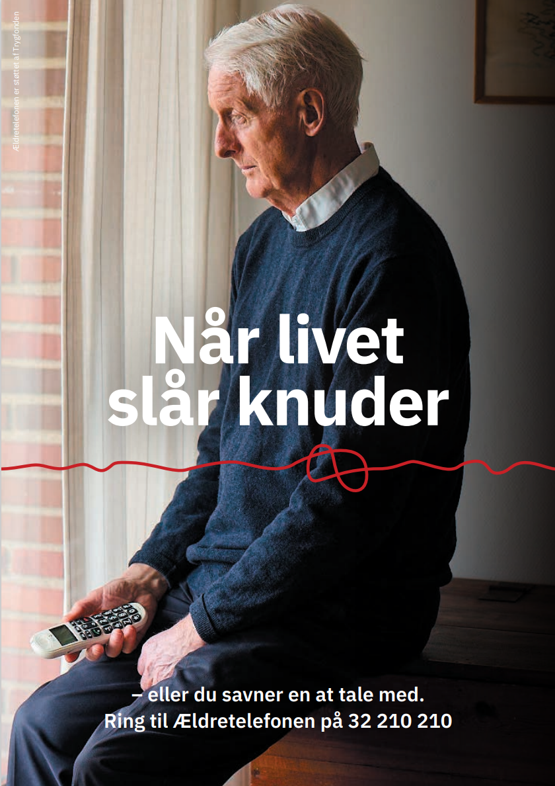
Markedsføring
Vi kører kampagne for Ældretelefonen fra 3. juni og resten af 2024.
Stille markedsføring i juni og henover sommeren (pga. sommerferie)
Skruer op for indsatsen til august/september
Kampagnen kommer til at indeholde:
Egne medier – nyhedsbreve og velkomstpakker
TV spots på DK4
TV spots i OBS på DR
Annoncer i ugeblade (Hjemmet, Her&NU, Familie Journalen, Se & Hør, Ugens 7 TV Dage)
Facebook
Google Adwords og display

Slide 43
Ældretelefonens visuelle design

Slide 44
Frivillige
Vi starter op med ca. 60 frivillige
Målet er ca. 120 frivillige om 3 år
De frivillige arbejder hjemmefra
Krav til de frivillige
Faglig relevant baggrund, f.eks. en social- eller sundhedsfaglig baggrund, præst, psykolog eller lignende. Erfaring med at facilitere og skabe retning og udvikling i samtaler
De skal have en computer, der er opdateret med nyeste version og en stabil internetforbindelse
De skal deltage på et 2-dages introduktionskursus
De skal tage minimum 2 vagter om måneden (i alt 7 timer)

Slide 45
Lokalafdelingerne er vigtige
I er meget vigtige for at udbrede budskabet om Ældretelefonen til mennesker i jeres lokalområde.
På frivilligportalen kan I allerede nu finde forslag til
indhold på jeres hjemmeside
indhold på jeres Facebook side
indhold i jeres nyhedsbreve
annonce eller pressemeddelelse til lokalaviser
Kampagnemateriale som billeder og film
Materialet ligger her: https://www.aeldresagen.dk/frivilligportalen/social-indsats/aktiviteter-i-den-sociale-indsats/aeldretelefonen
Vi sender meget gerne flere postkort til jer, som I vil dele dem ud relevante steder og til personer i jeres lokalområde, som f.eks. på apoteker, hos lægesekretærer, fodterapeuter osv.
Notes:
af frivillige)

Slide 46
Tænk – Tal – Del
Ældretelefonen som samtalelinje
Tænk (ca. 1 min.)
Overvej for dig selv:
Tal (ca. 5 min.)
Tal med én fra dit bord om det du har tænkt på.
Hav en dialog om de to spørgsmål.
Del (ca. 10 min.)
Vi tager en runde og spørger dem der har lyst til at dele og noterer barrerier og forslag op.
Hvad kan være en barriere for folk ifht. til at bruge Ældretelefonen som samtalelinje?
Hvad kan man gøre for at få flere til at bruge den?
Notes:
Vi strukturerer efter nogenlunde samme model. Denne gang bruger vi dog ikke papkort ☺
Tænk –Så først 1 min i stilhed, hvor I kan samle tankerne og evt. Tage lidt noter for jer selv om de 2 spørgsmål:
Hvad ser du som de største udfordringer?
Hvad kan man
2. Tal – Tage en kort runde og spørg måske lidt ind.
3. Del – Vi tager en ”normal” spørgsmål og debat – marker hvis I vil kommenterer noget ( også meget gerne det gode), og/eller stille et spørgsmål. Vi forsøger at nå så mange vi kan.
Men altså først . Tænk ☺

Slide 47
Det gode samarbejde i lokalafdelingerne

Slide 49
”Trivselstræet”
Ældre Sagens Trivselsmodel
Notes:
Et adhoc udvalg har i 2018 arbejdet med ideer til, hvordan ÆS lokalafdelinger kan fremme trivsel blandt frivillige.
I foråret 2019 overdrog Landsbestyrelsen så ad-hocudvalgets anbefalinger- og hermed opgaven til Sekretariatet med at udvikle en trivselsmodel og nogle værktøjer, som nemt og intuitivt kan benyttes lokalt til at sætte trivsel på dagsorden.
Denne model er inspireret af Center for frivilligt Socialt arbejde og kombineret med et trivselstræ, som velkomstmaterialet indeholder – og fremover kalder vi det ÆS´s trivselsmodel.

Slide 50
Det gode samarbejde i lokalafdelingerne
Bord nr.:
Hvad gør I allerede der virker?
Hvad vil I gerne gøre mere af?
Hvad ønsker I jer fra Ældre Sagens side?

